Slide 1
Robotika U PRHG
Vedran Vedriš , Tamara Široka
Prva riječka hrvatska gimnazija
Rijeka, 25.04.2018.

Slide 2
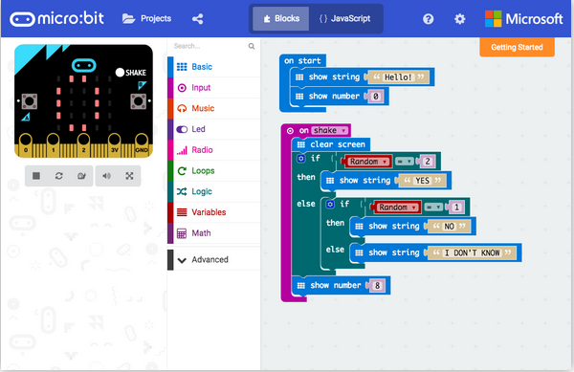
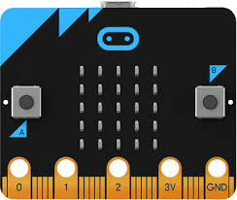
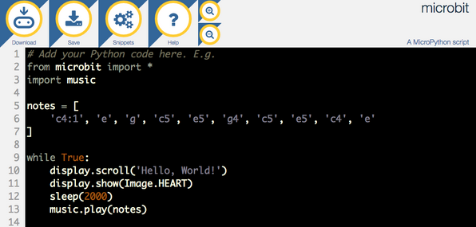
Micro:bit

Slide 3
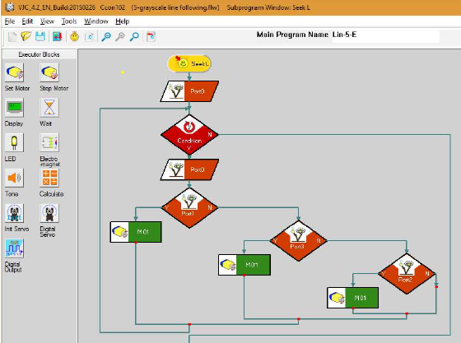
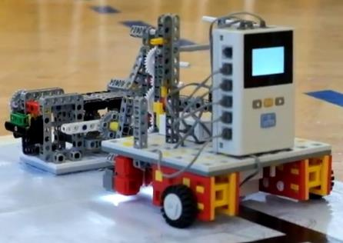
Abilix

Slide 4
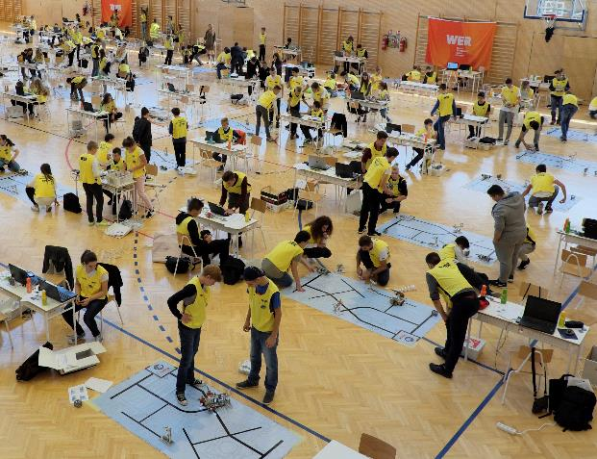
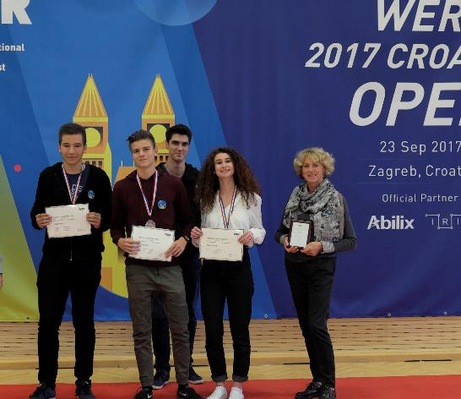
Abilix
Međunarodno natjecanje u
edukacijskoj robotici u Hrvatskoj

Slide 5
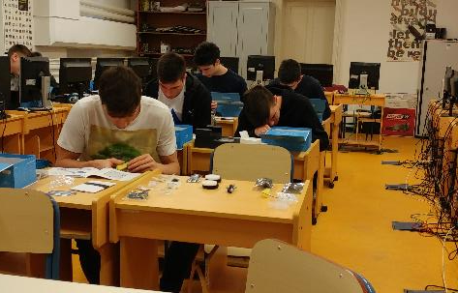
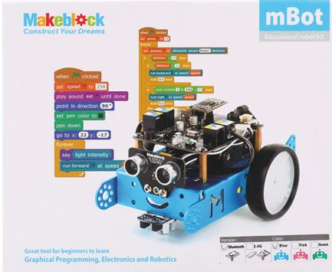
mBot

Slide 6
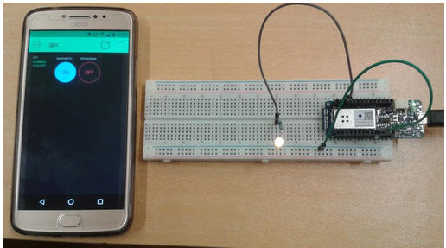
'Internet of Things'
PAMETNA RASVJETA

Slide 7
ARDUINO / CRODUINO
MIKROKONTROLER
može primati i slati signale u okolinu i iz okoline
SOFTVERSKA KOMPONENTA
jednostavno programiranje mikrokontrolera uz pomoć računala na bilo kojoj platformi (Linux, Mac, Windows)
Softverski spada u slobodan softver

Slide 8
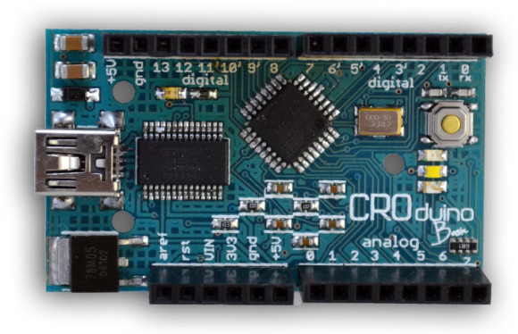
ARDUINO / CRODUINO
Croduino je prva Arduino kompatibilna pločica koja je proizvedena u Hrvatskoj.
Osim osnovne verzije koja je s razlogom nazvana Basic, u Croduino seriji proizvoda postoje još Pico, Damba, Proto i Power.
Programski jezik C

Slide 9
Instalacija softvera
Stranica www.arduino.cc
Arduino WEB EDITOR (on-line)
Download Arduino – skinuti zip datoteku verziju za Windows-e

Slide 10
Nastavak instalacije
Raspakirati zip datoteku
Pokrenuti Arduino.exe
Prilagoditi postavke

Slide 11
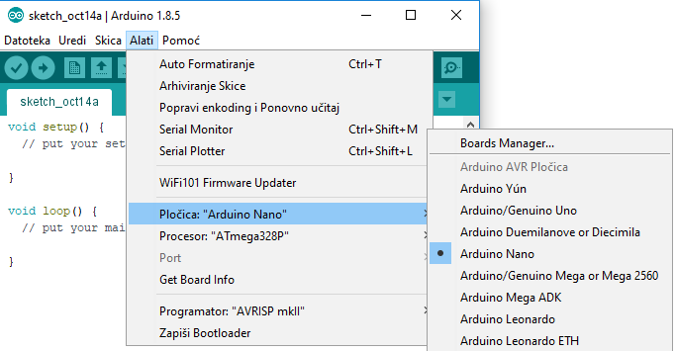
Podešavanje postavki:
1
vrsta pločice

Slide 12
Podešavanje postavki:
2
3
Port COM
Programator

Slide 13
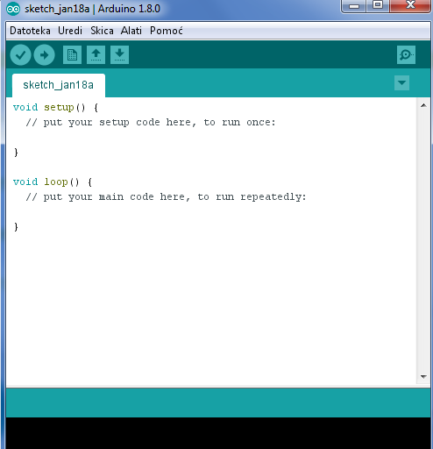
Editor u kojemu pišemo program:
void setup() izvršava se jednom
void loop() izvršava se više puta

Slide 14
Alatna traka:
Novi program
Otvori / pohrani program
Provjeravanje grešaka i kompajliranje
Upload programa na pločicu (izvršava se odmah)

Slide 15
Greške
Greške očitavamo u donjem (crnom) dijelu ekrana, kao i broj linije koda
Ako konzola s greškama poprimi narančastu boju, u programu postoji greška ili se program ne može prebaciti na pločicu

Slide 17
Dijelovi osnovnog paketa
Croduino Basic2 pločica
Vodiči
Otpornici, fotootpornici, LED diode
Eksperimentalna pločica
Tranzistori
Senzori pokreta i udaljenosti….
Gumbi (push button)
Relej

Slide 18
Osnovne funkcije
Možemo koristiti za definiranje pinova kao INPUT za primanje podataka ili OUTPUT za slanje podataka
INPUT
pinMode(broj_pina, INPUT)
digitalRead(broj_pina)
analogRead(broj_pina)
OUTPUT
pinMode(broj_pina, OUTPUT)
digitalWrite(broj_pina,STANJE)
analogWrite(broj_pina,STANJE)
Očitava napon koji dolazi na taj pin. Sve napone izvan 3V registrira kao HIGH ili 1, a ostale kao LOW ili 0
Očitava napon koji dolazi na taj pin. Naponu od 0V daje vrijednost 0 a naponu od 5V vrijednost 1023.
Šalje 5V (HIGH ili 1) ili 0V (LOW ili 0)
Radi s pinovima koji podržavaju PWM. Na Croduinu su to pinovi 3,5,6,9,10,11. Na pin šalje vrijednost između 0-255.

Slide 19
Primjer: LED dioda
Program treba upaliti LED diodu
LED dioda se gasi / pali (blinka) s pauzama od nekoliko sekundi

Slide 20
Primjer: LED dioda
Potrebno:
LED dioda
2 žice
otpornik
Koja je uloga otpornika?
Kako ispravno odabrati otpornik?

Slide 21
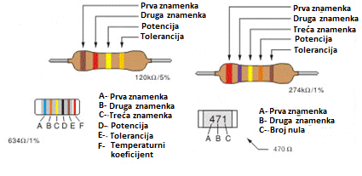
Otpornici:

Slide 22
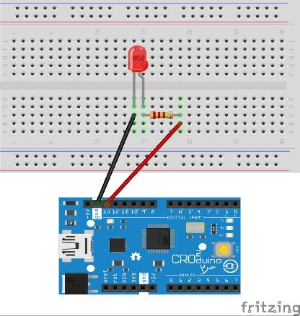
Primjer: LED dioda
Način spajanja:
Potrebno:
LED dioda
2 žice
otpornik

Slide 23
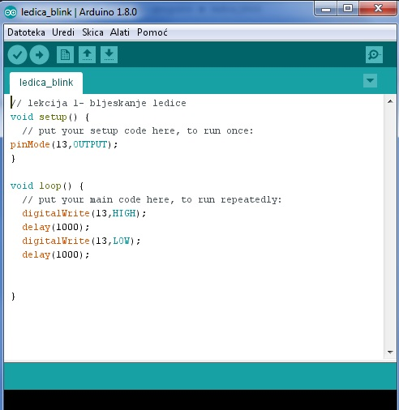
Rješenje LED dioda

Slide 24
Zadatak: Fotootpornik
Program će upaliti LED diodu ako je noć (smanjena svjetlost) a ugasiti je ako je dan.

Slide 25
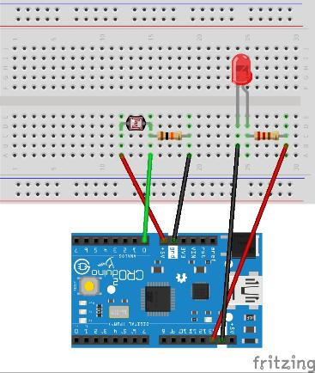
Zadatak: fotootpornik
Način spajanja:
Potrebno:
Fotootpornik
5 žica
LED dioda
2 otpornika

Slide 26
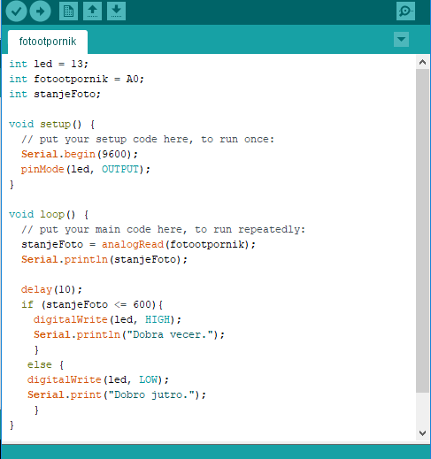
Rješenje Fotootpornik

Slide 27
Hvala na pozornosti!
Za sva pitanja obratite se na sljedeće adrese:
Vedran Vedriš: vedran.vedris@skole.hr
Tamara Široka: tamara.siroka@skole.hr
* Sve sheme spajanja izradili su autori pomoću besplatnog programa Fritzing http://fritzing.org

